Slide 1

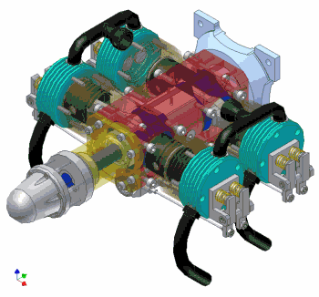
Thermodynamik
Wärmekraftmaschinen – Otto- und Dieselmotor
Nach der Dampfmaschine
eroberten die Verbrennungsmotoren
den Platz als Antriebsmaschine
für Fabriken und
Transportmittel …

Slide 2
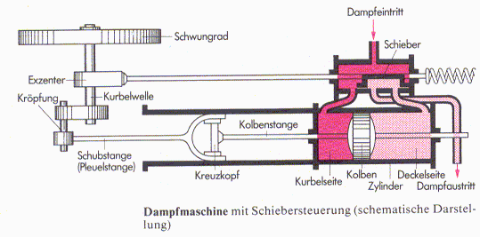
Thermodynamik
Wärmekraftmaschinen – Otto- und Dieselmotor
Auch die moderne
Dampfmaschine nutzt
das selbe Prinzip!
E_{ch}
E_{th}
E_{kin}
E_{kin}
Brennstoff
Feuer
Dampf
Kolben

Slide 3
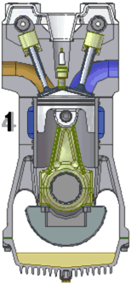
Thermodynamik
Wärmekraftmaschinen – Otto- und Dieselmotor
Der Aufbau eines
Vier-Takt-Ottomotors!
Aufbau:
Zündkerze
Einlassventil
Auslassventil
Zylinder mit Kolben
Pleul
Kurbelwelle
E_{ch}
E_{th}
E_{kin}
E_{kin}
Benzin
Verbrennung
Expansion
Kolben

Slide 4
Thermodynamik
Wärmekraftmaschinen – Otto- und Dieselmotor
Der Aufbau eines
Vier-Takt-Ottomotors!
Funktionsweise:
Die Funktionsweise eines Vier-Takter‘s
entspricht immer dem periodischen
Ablauf von vier Takten:
1. Takt (Ansaugen)
2. Takt (Verdichten)
3. Takt (Arbeiten)
4. Takt (Ausstoßen)
E_{ch}
E_{th}
E_{kin}
E_{kin}
Benzin
Verbrennung
Expansion
Kolben

Slide 5
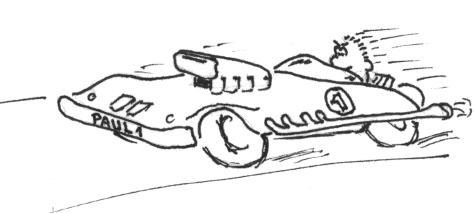
Thermodynamik
Wärmekraftmaschinen – Otto- und Dieselmotor
 | Ottomotor | Dieselmotor
1. Takt (Ansaugen) | Der Kolben saugt das Benzin-Luft-Gemisch vom Vergaser in den Zylinder. | Es wird reine Luft angesaugt.
2. Takt (Verdichten) | Der Kolben presst das Gasgemisch zusammen. | Die Luft wird so stark komprimiert, dass sie sich dabei auf ca. 700°C erhitzt.
3. Takt (Arbeiten) | Der Funke einer Zündkerze entzündet das Gasgemisch. Es verbrennt explosionsartig und verrichtet am Kolben Arbeit. | Dieselöl wird direkt in die heiße Luft eingespritzt und entzündet sich sofort selbst. (Selbstzünder)
4. Takt (Ausstoßen) | Der Kolben drückt die Verbrennungsgase aus dem Zylinder. | wie Ottomotor
Na dann mal los … !

Slide 6
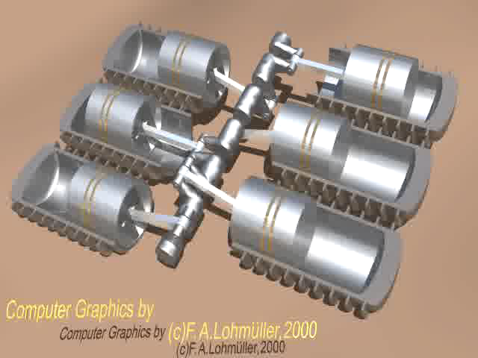
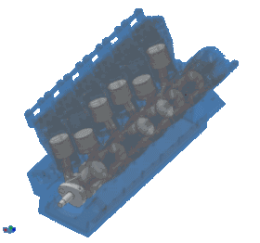
Thermodynamik
Wärmekraftmaschinen – Otto- und Dieselmotor
Man unterscheidet
Verbrennungsmotoren nach
Anzahl und Anordnung
der Zylinder!
4-Zylinder-Boxermotor
6-Zylinder-Boxermotor
12-Zylinder-V-Motor

Slide 7
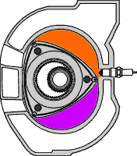

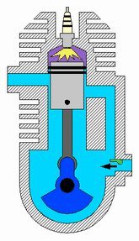
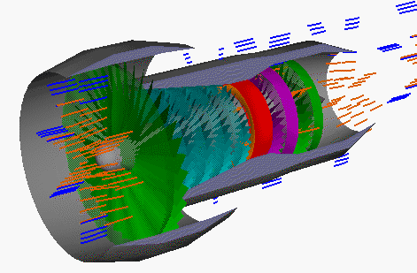
Thermodynamik
Wärmekraftmaschinen – Otto- und Dieselmotor
Beim nächstes Mal
untersuchen wir weitere
Verbrennungsmotoren.

